Slide 1

LECCIONES DE PROGRAMACION INTERMEDIAS
Operaciones lógicas y toma de decisiones

Slide 2
Objetivos
Comprenda el funcionamiento de el Bloque Operaciones Lógicas
Aprenda a usar el Bloque Operaciones Lógicas
Prerrequisitos: Cables de Datos, Sensores

Slide 3

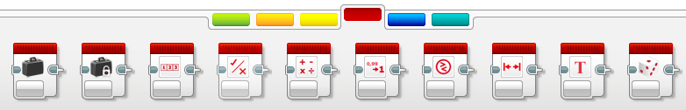
Bloque Operaciones Lógicas
El Bloque Operaciones Lógicas realiza operaciones con sus entradas, y arroja un resultado tipo lógico
El Bloque Operaciones Lógicas toma dos valores lógicos (Verdadero o Falso), y arroja un resultado tipo lógico (Verdadero o Falso)
Los valores tipo lógicos pueden ser usados en las condiciones de Interruptores y Bucles
Se ubica en la pestaña roja
Entradas
Modeo
Salida/Resultado

Slide 4
Modos del Bloque Lógico
Icono | Modo | Entradas | Salida/Resultado
 | AND | A, B | Verdadero si A y B son Verdaderas, si no, Falso
 | OR | A, B | Verdadero si A o B (o ambas) son Verdaderas, Falso si A y B son Falsas
 | XOR | A, B | Verdadero si solo A o solo B son Verdaderas, Falso si A y B son Verdaderas, Falso si A y B son Falsas
 | NOT | A | Verdadero si A es Falsa, Falso si A es Verdadera

Slide 5
Tabla de Funciones Lógicas
AND
OR
A | B | Salida
F | F | F
F | V | F
V | F | F
V | V | V
A | B | Salida
F | F | F
F | V | V
V | F | V
V | V | V
XOR
NOT
A | B | Salida
F | F | F
F | V | V
V | F | V
V | V | F
A | Salida
F | V
V | F

Slide 6
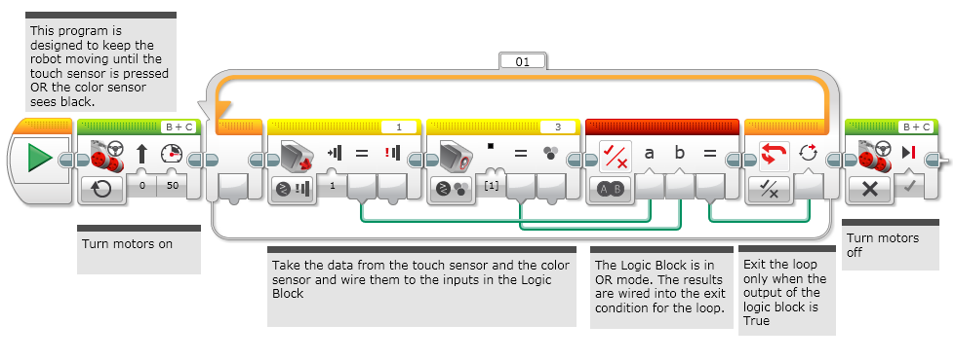
Bloque Lógico en tres simples pasos
DESAFIO: Conduzca un robot hacia delante hasta que el Sensor Táctil sea presionado o el Sensor de Color detecte color Negro.
PASO 1: Encienda los motores
PASO 2: Agregue los bloques Lógico y de Sensor
A. Configure el Bloque Lógico en modo OR
B. Conecte las entradas: Ponga un sensor de color y un sensor táctil y conéctelos en las entradas del Bloque de Operaciones Lógicas
PASO 3: Agregue un Bucle:
Coloque los bloques Lógico y de Sensor en un Bucle
Seleccione la condición Lógica para el bucle. Conecte la salida del bloque Lógico a la condición
Si el resultado del PASO 2 es Verdadero , el bucle deberá terminar y detendrá los motores

Slide 7
Solución del Desafío
PASO 1
PASO 2
PASO 3

Slide 8
Créditos
Este tutorial fue creado por Sanjay Seshan y Arvind Seshan
Mas lecciones disponibles en www.ev3lessons.com
Traducido por David Daniel Galván Medrano
Las Tablas de Funciones Lógicas fueron añadidas por David Daniel Galván Medrano como un complemento y requiere revisión de los Autores de Ev3lessons
This work is licensed under a Creative Commons Attribution-NonCommercial-ShareAlike 4.0 International License.

